Slide 1
Návrh a realizace optimální osvětlovací soustavy venkovního pracovního prostoru
on-line seminář
Možnosti omezování rušivého světla generovaného venkovními osvětlovacími soustavami, 29. a 30. 4. 2021
Ing. Ivo Ullman, Ph.D., senior specialista

Slide 2
Obsah prezentace
Technická norma ČEPS – TN/59/2020 Venkovní a vnitřní osvětlení v objektech elektrických stanic PS
Omezování rušivého světla ve venkovních el.stanicích ČEPS
Světelné studie
Závěrečné měření venkovních osvětlovacích soustav
Řízení osvětlovacích soustav s LED svítidly

Slide 3
TN/59/2020 Venkovní a vnitřní osvětlení v objektech elektrických stanic PS
VENKOVNÍ OSVĚTLENÍ
Omezení rušivého světla
HLÍDACÍ OSVĚTLENÍ
OSVĚTLENÍ KOMUNIKACÍ
PROVOZNÍ OSVĚTLENÍ
PŘÍDAVNÉ OSVĚTLENÍ
Vazba venkovního osvětlení na kamerový systém TSFO

Slide 4
Omezení rušivého světla (světelný smog)
Návrh svítidel – ČSN EN12464-2 tab. 2 Přípustné maximum rušivého světla
  Doporučené zařazení – zóna E2, max. 5% světelného toku jdoucího ze svítidel do horního poloprostoru
Světelná studie
posoudí stávající stav venkovního osvětlení a nové řešení osvětlovací soustavy
  Světelně-technické zhodnocení
  Ověření zatřídění el.stanice do environmentální zóny
  Doporučení pro návrh nové osvětlovací soustavy
  Doporučení pro provoz osvětlovacích soustav z hlediska eliminace rušivého světla mimo areál stanice a v horním poloprostoru

Slide 5
Příloha č. 2 – TN/59/2020
Stanovení environmentálních zón pro elektrické stanice
s ohledem na omezení rušivého světla dle ČSN EN 12464-2
Environmentální zóna E1 – pro TR Týnec, TR Dasný (v jejich blízkosti se nachází chráněné krajinné oblasti nebo observatoře)
Elektrická stanice - Transformovna | Environmentální. zóna
TR Nošovice | E2
TR Kletné | E2
TR Lískovec | E2
TR Týnec | E1
TR Prosenice | E2
TR Dasný | E1

Slide 6
HLÍDACÍ OSVĚTLENÍ
Osvětlení perimetru areálu el.stanice pro zajištění funkčnosti kamerových systémů.
Požadavky na osvětlení
Svítidla
LED svítidla s vyzařovací charakteristikou pro osvětlení komunikací
životnost svítidla 100 000 hodin, krytí IP 65, Třída I.
svítidla s plochými skly
Druh prostoru, úkonu nebo činnosti | Ē_{m} [lx] | U_{o} - | GR_{L} - | R_{a} -
venkovní rozvodny | 10 | 0,40 | 45 | 20

Slide 7
OSVĚTLENÍ KOMUNIKACÍ
Osvětlení důležitých vnitřních komunikací, cest a chodníků pro bezpečný pohyb a provoz mechanizace za snížené viditelnosti.
Požadavky na osvětlení
Osvětlení komunikací u vjezdové brány Ē_{m} ≥ 50 lx
Svítidla
LED svítidla s vyzařovací charakteristikou pro osvětlení komunikací
Druh prostoru, úkonu nebo činnosti | Ē_{m} [lx] | U_{o} - | GR_{L} - | R_{a} -
Komunikace vyhrazené pro pomalu jedoucí vozidla (max. 10 km/hod) a chodce | 10 | 0,40 | 50 | 20

Slide 8
PROVOZNÍ OSVĚTLENÍ
Osvětlení technologických celků tak, aby mohla být prováděna celková kontrola zařízení. Při opravách lze doplnit mobilním osvětlovacím zařízením.
Požadavky na osvětlení
Druh prostoru, úkonu nebo činnosti | Ē_{m} [lx] | U_{o} - | GR_{L} - | R_{a} -
Pochůzkové trasy | 5 | 0,25 | 50 | 20
celková kontrola zařízení | 50 | 0,40 | 50 | 20
oprava elektrických zařízení (za použití mobilního osvětlení) | 200 | 0,50 | 45 | 60

Slide 9
Vazba venkovního osvětlení na kamerový systém TSFO
Vhodné typy svítidel pro místa snímaná kamerovým systémem CCTV
  LED svítidla s plochým sklem (neoslňují kamery a mají okamžitý náběh)
Koordinace projektů osvětlení a kamerového systému
Projektant kamerového systému poskytne projektantovi osvětlení podklady:
  rozmístění a typy kamer
  umístění kamer provést tak, aby stožáry od osvětlení nebránily v pohledu kamery
  u pevných kamer předpokládaný směr a úhel záběru
  u otočných kamer definování předpokládaných zájmových oblastí pro snímané scény kamerou

Slide 10
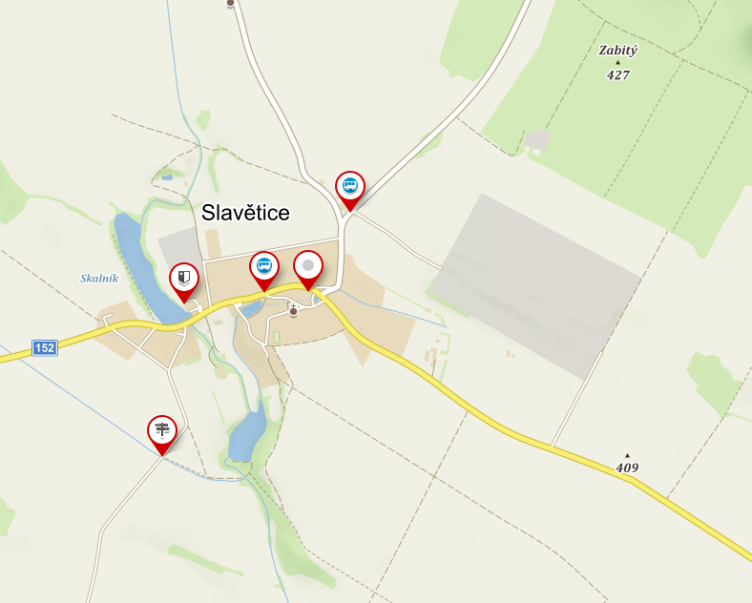
Měření venkovního osvětlení v areálu elektrické stanice
Měření kamerové a horizontální osvětlenosti hlídacího osvětlení
Jasová analýza vstupů u domků sekundární techniky a úseků hlídacího osvětlení a její porovnání s výstupy kamerového systému
Měření osvětlenosti komunikací – vnitřní komunikace areálu
Měření horizontální a vertikální osvětlenosti přístrojů transformátoru, včetně přístrojů v terciáru
Měření horizontální a vertikální osvětlenosti přístrojů v poli rozvodny
Měření kamerové a horizontální osvětlenosti v prostoru hlavní vstupní brány
Měření rušivého světla pomocí jasového analyzátoru

Slide 11
Metodika měření osvětlení pro elektrické stanice přenosové soustavy
Metodika měření odpovídá stávajícím normám
ČEPS TN/59/2020 Venkovní a vnitřní osvětlení v objektech elektrických stanic PS.
ČSN EN 12 464-2 Světlo a osvětlení - Osvětlení pracovních prostorů - Část 2 Venkovní pracovní prostory.
ČSN EN 13 201-2 ČSN EN 13201-2 Osvětlení pozemních komunikací - Část 2 Požadavky.
ČSN CEN/TR 13 201-1 ČSN EN 13201-2 Osvětlení pozemních komunikací - Část 1 Návod pro výběr tříd osvětlení.

Slide 12
Vyhodnocení měření osvětlení polí rozvodny
Druh činnosti | Index podání barev Ra | Požadovaná osvětlenost Em (lx) | Požadovaná rovnoměrnost Uo (-) | Vypočtená Em (lx) + nejistoty měření ± 10 % | Vypočtená Uo (-) + nejistoty měření ± 10 % | Nejistota měření | Výsledek
vyhodnocení měření osvětlení polí rozvodny
Úsek 6A – Horizontální osvětlenost | 70 | 50 | 0,40 | 52,0 ± 5,2 | 0,40 ± 0,040 | ±10 % | dodržen
Úsek 6B – Horizontální osvětlenost | 70 | 50 | 0,40 | 51,0 ± 5,1 | 0,39 ± 0,039 | ±10 % | dodržen
Osvětlení polí rozvodny splňuje požadované hodnoty na průměrnou udržovanou osvětlenost a rovnoměrnost a odpovídá tak světelně technickému výpočtu a normativním požadavkům.

Slide 13
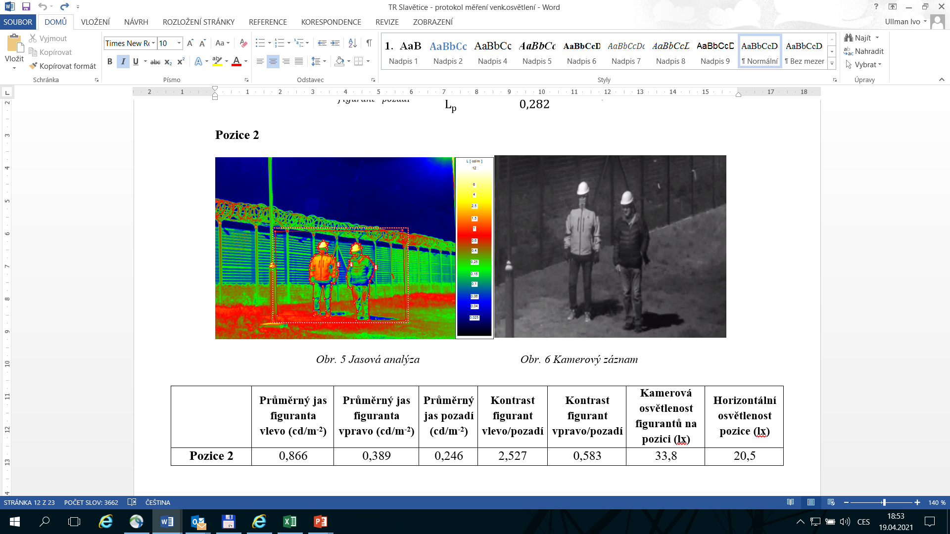
Vyhodnocení jasové analýzy v prostoru elektrické stanice

Slide 14
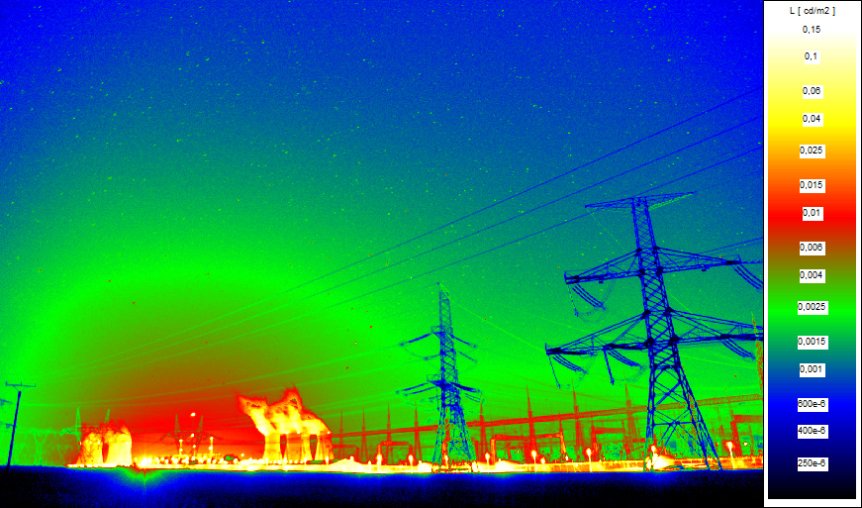
Rušivé světlo generováno do horního poloprostoru
Rušivé světlo generováno umělými světelnými zdroji při pohledu na elektrickou stanici
(zapnuto pouze hlídací osvětlení v elektrické stanici) – pohled 1, část elektrické stanice 1

Slide 15
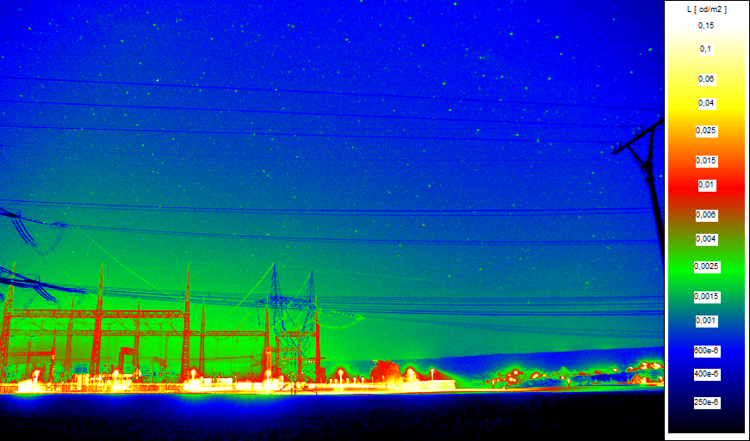
Rušivé světlo generováno umělými světelnými zdroji při pohledu na elektrickou stanici
(zapnuto pouze hlídací osvětlení v elektrické stanici) – pohled 1, část elektrické stanice 2

Slide 16
Řízení světelného toku LED svítidel pomocí DALI
Řízení hlídacího osvětlení v R245kV TR Bezděčín – DALI – metalika
Řízení hlídacího osvětlení R420kV TR Prosenice – testování ve vzathu ke kamerovému systému TSFO
Zkušenosti s vizualizaci kamer při zhoršených klimatických podmínkách
v TR Nošovice (silné sněžení, husté mlhy)
Systém sběru provozních dat pomocí DALI u LED svítidel a pomocí PLC (PAC)

Slide 17
Závěrečné shrnutí
Definice základních požadavků na venkovní osvětlení v TN/59 (od roku 2010)
Požadavky na osvětlovací soustavy el.stanic PS
Omezování rušivého světla při provozu osvětlení el.stanic
Závěrečné měření po rekonstrukci venkovního osvětlení – zpětná vazba pro další projekty
Porovnání v okolními objekty ve vztahu k ovlivnění okolního prostředí rušivým světlem
Výsledky při realizaci řízení svítidel pomocí DALI
Cílem je bezpečný provoz dálkově ovládaných el.stanic s minimálním vlivem na okolí

Slide 18
Děkuji za pozornost
Ing. Ivo Ullman, Ph.D., senior specialista
Oddělení silové zařízení a stavební část stanic PS
ullman@ceps.cz

